Slide 1
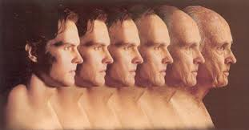
ТеоріЇ старіння

Slide 2
Біологічний процес старіння в усі часи викликав інтерес вчених і простих людей. Людина - єдина з живих істот, усвідомлює свою смертність. А також те, що їй передує старість. Які існують теорії та механізми старіння?

Slide 3
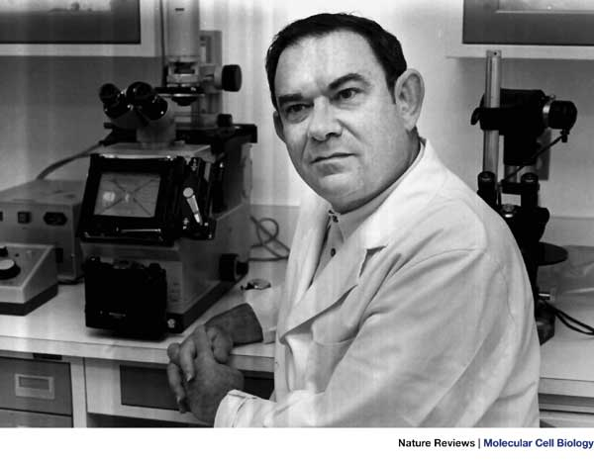
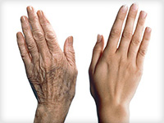
Теломерна теорія старіння грунтується на відкритті американського геронтолога Л. Гейфліка, зробленому в 1961 році. Він виявив, що здатні до поділу клітини шкіри діляться тільки близько 50 разів. Пізніше ця «межа Гейфліка» був поясненена тим, що кінцеві ділянки хромосом, при кожному діленні клітини, стають коротшими і в якийсь момент повністю втрачають здатність до подальшого поділу.

Slide 4
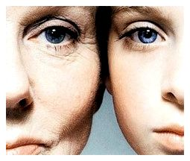
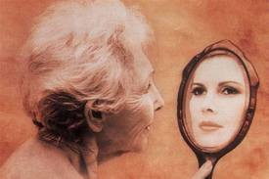
Нові клітини перестають утворюватися, і настає старіння. Однак «межа Гейфліка» справедливий не для всіх видів клітин - стовбурові і ракові можуть ділитися практично нескінченно, добудовуючи укорочені теломери.

Slide 5
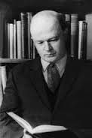
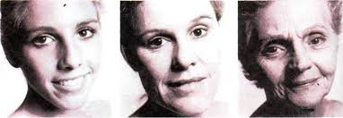
Онтогенетична теорія старіння висунута російським геронтологом В.М. Дільманов, який припустив, що причина старіння в зниженні чутливості гіпоталамуса, до якого надходять регуляторні сигнали від нервової системи і залоз. За припущенням вченого старіння - це побічний ефект реалізації генетичної програми розвитку організму.

Slide 6
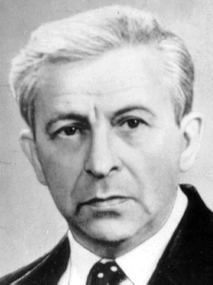
Наступну, адаптаційно-регуляторну модель старіння запропонував фізіолог і геронтолог В.В. Фролькіс. Він висунув гіпотезу, що старість генетично запрограмована. А тривалість життя і ймовірність розвитку тих чи інших старечих захворювань визначаються балансом процесу старіння і зворотного процесу, який він назвав «вітаукт» (з латини - збільшення життя).

Slide 7
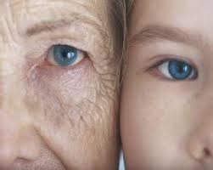
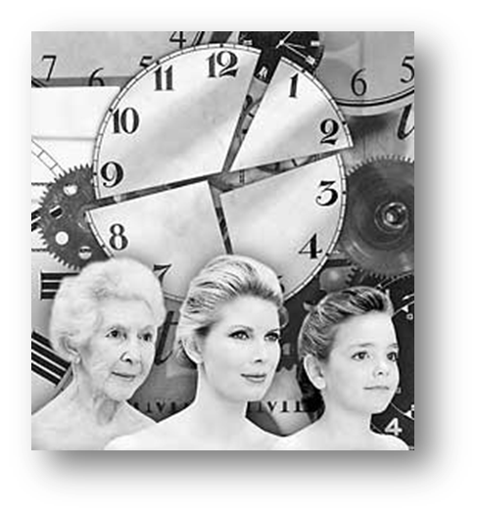
У 1954 р. американський фізик М. Сциллард висунув гіпотезу, що старіння організму - це помилка. Суть цієї теорії в тому, що з плином життя клітини організму піддаються безлічі впливів, внаслідок чого вони мутують. А мутації викликають старіння.

Slide 8
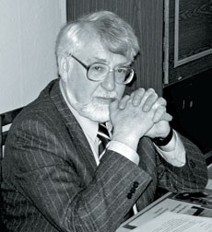
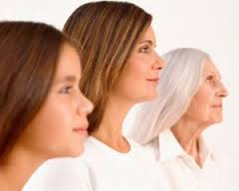
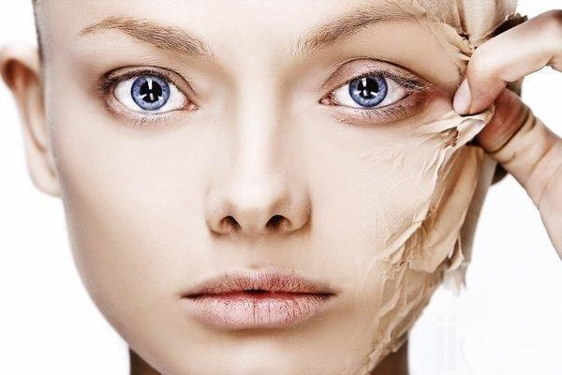
Теорію апоптозу, самогубства клітин, обгрунтував академік В.П. Скулачов. Він припустив, що закінчує свій життєвий цикл клітина самознищується, щоб її місце зайняла нова і здорова. А процес старіння відбувається через те, що нових клітин народжується менше, ніж гине старих.

